Slide 1
Piemērotākās bišu pasugas un to selekcijas perspektīvas Latvijā
Ainars Millers

Slide 2
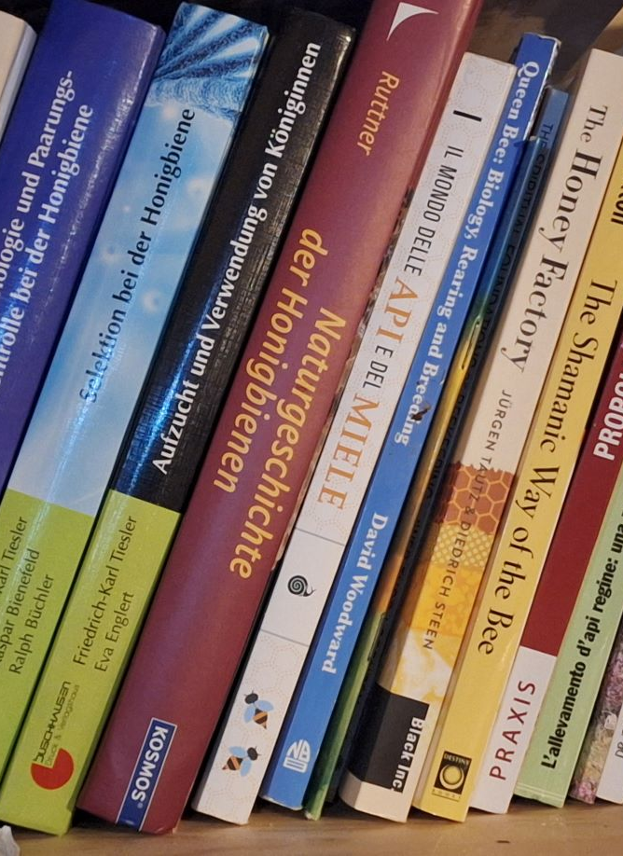
Avoti & Atsauces
1.Personīgā pieredze savā dravā > 25 gadus
2. Kolēģu pieredze Latvijā (kontakti – bišu māšu un saimju pārdošana, biškopības produktu iepirkšana u.c.)
3. Kontakti ar ārvalstu dravniekiem un bišu selekcionāriem.
4. Grāmatas un žurnāli.
5. Nosacīti…… internets- biškopības forumi, Youtube u.c.
TICĒT vai NETICĒT??? Labāk kritiski domāt?

Slide 3

Mīti
Mīti ne tikai “virtuves” līmenī. Arī semināri, Youtube u.t.t.
Daži populārākie mīti
NEGATĪVIE
Buckfast
-agresivitāte
-hibrīdbite
- kas tur tik nav sakrustots un tagad “sprāgst laukā”
- sabojā vietējo populāciju
POZITĪVIE
Tumšā Eiropas bite
- senā bite, kura vislabāk piemērota mūsu apstākļiem
- laba izturība pret izsvīduma (lapu) medu

Slide 4




Mīti
Mīti ne tikai “virtuves” līmenī. Arī semināri, Youtube u.t.t.
Daži populārākie mīti
NEGATĪVIE
Buckfast
-agresivitāte
-hibrīdbite
- kas tur tik nav sakrustots un tagad “sprāgst laukā”
- sabojā vietējo populāciju
POZITĪVIE
Tumšā Eiropas bite
- senā bite, kura vislabāk piemērota mūsu apstākļiem
- laba izturība pret izsvīduma (lapu) medu
“Iestāstīt cilvēkiem aplamības ir daudz vieglāk nekā pārliecināt, ka tās ir aplamības” (nesen lasīts citāts, kura autoru, diemžēl, neatceros)

Slide 5
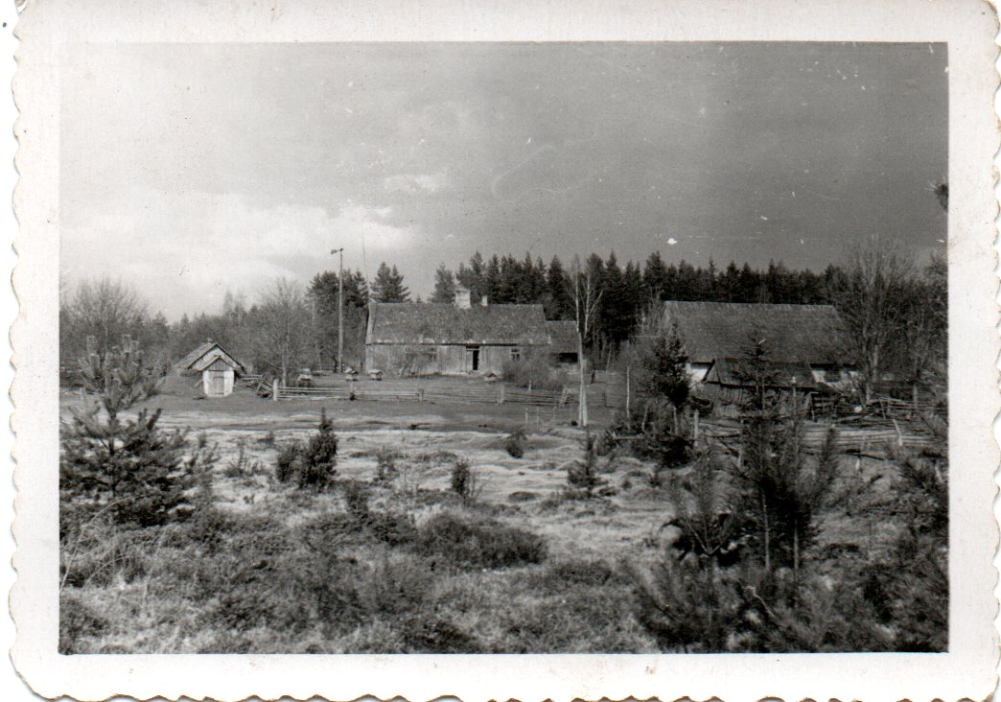
Vēsture un šodiena
Vēsturiski – Eiropas Tumšā bite.
Jau 20gs. sākumā dažādi importi – itālietes, krainietes.
PSRS laikā – Kaukāza kalnu pelēkās, rajonētas- karpatietes. Māšu ievešana no dienvidkrievijas un Rietumkrainas māšu audzētavām.
Sākot no 70.g. vidus- “nepieskatīto” vai “meža” bišu izzušana- varra. Sekas- Tumšās bites iznīkšana.
90-to sākums. Buckfast ienākšana no Dānijas.
Sekas - Buckfast = dāņu = Kelds Brandsturps. Visas pasugas asociēšana ar vienas viena selekcionāra (KB) veiksmēm un neveiksmēm.
2000- ar iestāšanos ES, ievērojami atvieglota cilvēku un preču kustība.
Sekas – ļoti dažāda materiāla ievešana Latvijā.
2024
Kur esam?

Slide 7
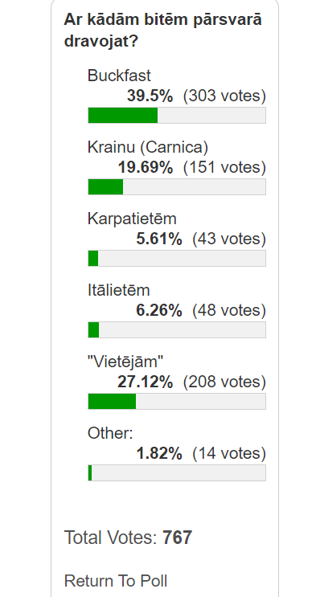
Ar kādām bitēm dravojam Latvijā?
Statistikas NAV.
Ja statistika būtu, tā NEBŪTU ticama.
Aptauja no mājaslapas – varētu būt līdzīgi !
varētu būt līdzīgi ?
Lielas atšķirības pa dravnieku grupām.
Profesionāļi/pusprofesionāļi – amatieri
Pieredzējušie – Iesācēji (kursi).

Slide 8
Vienkāršots pasugu raksturojums
Jo vairāk vispārina, jo neprecīzāk.
Tomēr ir īpašības, kuras pasugai ir raksturīgas vai raksturīgākas kā citām pasugām.
Izņemot Buckfast, pārējām pasugām ir morfometriskais “standarts” – krāsa, indeksi, snuķīša garums u.t.t.
Pasugu dabīgajos izplatības areālos ir sastopamas pārejas formas. Lielākā daļa no pasugu saimēm šodien nav savā izcelsmes areālā (izņemot Eiropas Tumšo biti).
Lielākā daļa bišu ir F1 un saimē ir pusmāsas, kurām var būt tēvi/trani no dažādām pasugām.
Tomēr F1 ir diezgan novērojama mātes īpašību dominance.
Vienkāršības dēļ tāpēc F1 saimes varam pieskaitīt pie pasugas, kaut gan pavairošanā/selekcijā tās lielākajā daļā gadījumu netiks izmantotas/turpinātas.

Slide 9
Buckfast (Bakfāstas)
Vēsturiski radīta Buckfast klosterī Anglijā, brālim Ādamam (Kārlis Kērle) krustojot un atlasot Eiropas tumšo biti ar Itālieti. Šodien daudzas līnijas ir cēlušās arī no citām rasēm. Buckfast NAV hibrīds, tā ir hibrīdrase, resp. cilvēka radīta. (“BREAKING NEWS”☺ - Mūsdienu krainas, itālietes u.c. pasugas arī vairs nav dabīgas, bet cilvēka radītas).
PLUSI + MĪNUSI -
Lielas saimes (?) Lielāks barības patēriņš ziemā
Maza spietošanas tieksme Joprojām daudz mītu
Daudz medus Lielākas iespējas “iegrābties” viltojumā
Labs sniegums visas sezonas garumā
Lielas iespējas selekcijā

Slide 10
Krainas (Carnica)
Dabīgais izplatības areāls Austrijā – Karintija, Štīrija, Tirole. No 30-gadiem ieviesta/rajonēta Vācijā, vēlāk rajonēšana pārtraukta, bet kraina tāpat līdz Buckfast “atnākšanai” bija dominējošā pasuga Vācijā. Rajonēta Čehijā, Ungārijā, ….
PLUSI + MĪNUSI -
Laba ziemošana Izteiktāka spietošanas tieksme
Mazs barības patēriņš Medu liek pie periem
Labi audzē bišu mātes Sliktāk izmanto vēlos ienesumus (?)
Lielas iespējas selekcijā

Slide 11
Itālietes (Ligustica)
Dabīgais izplatības Itālija. Izplatītākās bites pasaulē- ASV, Ķīnā, Austrālijā u.t.t. Itālietes vai vietējās pasugas/ekotipi, kuri cēlušies no itālietes?
Eiropā samērā maz audzētas. Somija, Igaunija, ir entuziastu biedrības Zviedrijā, Dānijā.
PLUSI + MĪNUSI -
Lielas saimes Slikta ziemošana (?)
Labi audzē bišu mātes Izteiktāka spietošanas tieksme
Audzē perus, neskatoties uz ienesuma neesamību vai barības daudzumu stropā
Selekcijas iespējas?

Slide 12
Eiropas tumšā bite (Mellifera)
Dabīgais izplatības Rietumeiropa, Skandināvija, Baltija, Krievijas Eiropas daļa u.c. Daudzmaz komerciāla nozīme tikai Norvēģijā, Šveicē un Skotijā.
Latvijā vietējais ekotips vairs nav sastopams. (?). Eiropas Tumšās bites saimes ievestas no Zviedrijas, Īrijas, krievijas, Norvēģijas(?)
PLUSI + MĪNUSI -
Robustas Izteikta spietošanas tieksme
Laba ziemošana Agresivitāte?
Labi izmanto viršu ienesumu Ieņēmība pret peru slimībām (Eiropas peru puve)?
Selekcijas iespējas?

Slide 13
Citas pasugas
Karpatiete (Rietumukrainas karpatiete). Kādreiz rajonēta Latvijā. Nav oficiāli pasuga (krainas ekotips?) Apis mellifera carpatica – pasuga Rumānijā.
30 gadus nav noticis selekcijas darbs. Izcelsmes areālā saimniecības bija orientētas uz atdaleņu un māšu ražošanu, nevis selekciju, ar galveno tirgu- krieviju.
Agresivitāte, izteikta spietošanas tieksme.
Izmantošanas iespējas- atdaleņu un bišu māšu audzēšana.
Tranu fons!!!
Kaukāza kalnu pelēkā. Tikai kā vēsture.
Citas pasugas – anatolica, macedonica, siciliana, intermissa u.t.t. – tikai selekcijas darbam.

Slide 14
Selekcijas perspektīvas Latvijā
              Subjektīvs vērtējums
Buckfast un Kraina – labas selekcijas programmas Eiropas valstīs.
Profesionālā biškopība – tirgus un arī sadarbības iespējas (testēšana) selekcijā.
Staciju izmantošana (Igaunija, Polija, Vācija u.c.). Labi panākumi varroarezistences selekcijā.
Itālietes
Iespējams izmantot sadarbību ar Igaunijas un Somijas dravniekiem, kur šī pasuga ir populāra.
Latvijā samērā maz audzēta. Arī pārējās Eiropas valstīs un bišu selekcijas’”lielvalstīs” – Vācijā, Austrijā un Dānijā mazpopulāras. Itālijā selekcijas darbs tiek veiks mazos apmēros (saudzīgi izsakoties).
Eiropas tumšā bite
Ģenētiskās daudzveidības saglabāšanai. Viršu bite? Atjaunot Latvijas ekotipu (analogs- Latvijas Zilā govs).
Ņemot vērā, ka šo biti maz izmanto komerciāli, subsīdijas nepieciešamas lielākas kā citām pasugām.

Slide 15
Krustošanas iespējas Latvijā
Krustošana NAV Selekcija
Selekcija = Atlase (no angļu vārda “select” – izvēlēties, atlasīt)
Krustošana ir TIKAI materiāla iegūšana, lai varētu tālāk veiktu selekcijas (testēšanas un atlases) darbu.
Viens no populārākajiem mītiem par māšu audzēšanu
“No kontrolēti sēklotām mātēm var ataudzēt bišu mātes”
Kā ir patiesībā?
No kontrolēti sēklotām mātēm iegūst viendabīgāku materiālu. Tāpēc arī ataudzētās mātes būs viendabīgākas. Bet LIELĀKĀ daļa kontrolēti sēkloto māšu ir SLIKTAS (?). Tāpēc ataudzēt vajadzētu tikai pēc testēšanas (un atlases).
Nepareiza prakse
Nopirkt 1-2 kontrolēti sēklotas mātes un ataudzēt, labākajā gadījumā priekš sevis, sliktākajā, priekš citiem. Loterija!

Slide 16
Krustošanas iespējas Latvijā
Stacijas
Latvijā ir pietiekami daudz vietu, lai ierīkotu kontrolētās apsēklošanas stacijas, kuras atbilst visaugstākajiem staciju standartiem, neraugoties uz to, ka mums jūrā nav salu! (Porzinģis)
Livod Randa
Sadarbība ar ārvalstu kolēģiem- iespējamā māšu/nukleusu sūtīšana uz ārvalstu stacijām.
+ Iespējams apsēklot lielu skaitu māšu. Sēklošanās notiek dabīgos apstākļos- atlase uz māšu un tranu vitalitāti.
- 1 stacijā gadā 1, max 2 tranu līnijas. Samērā lielas ierīkošanas un uzturēšanas izmaksas.
Instrumentālā apsēklošana
Pieejams kā pakalpojums vai iespējams iemācīties pašiem.
+ Iespējams iegūt lielu kombināciju skaitu. Droša krustošana. Mazas izmaksas.
- Nenotiek dabīgā atlase (mātes vai tranu vitalitāte). Iespējams apsēklot salīdzinoši nelielu māšu skaitu. Pašiem jāaudzē trani.
Nepieciešama precīza laika plānošana (māšu un tranu sagatavošana).
“Mondscheinbegattung”- Krēslas apsēklošana
+ Iespējams ierīkot praktiski jebkur. Pieejami tehniski risinājumi, lai vienkāršotu procesu. Nelielas izmaksas.
- Nevar pilnībā nodrošināt drošu krustošanos (~70%)

Slide 17
Krustošanas iespējas Latvijā
Optimāls risinājums
Stacijas un Instrumentālā apsēklošana
Papildus iespējas – Krēslas apsēklošana.
Iespējas 2024.gadā
1. Stacija Ziemeļkurzemē– piedāvājums nākamajā slaidā.
2. Instrumentālā apsēklošana. Latvijā ir 2 biškopji, kuri piedāvā to kā maksas pakalpojumu.
3. ?

Slide 18
Kontrolētās sēklošanas stacijas piedāvājums 2024g.
Buckfast kontrolētās apsēklošanas stacijas piedāvājums Ziemeļkurzemē
Tranu līnija: B931(AMS) = .20 -A893(AMS) ins B171 (AMS), .18 – A270(AMS) ins B264(AMS), 16 – A269(AMS)lvrdB208(AMS), imq.15 – A32(RKR)lthlA5(CS), 13 – A244(RKR) lthl GR23(TR) [32 dr.c.]
imq .11 – A262(NE) lthl A375(CS) [28 dr.c.]
.09 – A262(NE) nst B384(NE)
.07 – A262(NE) nst B314(NE)
.05 – A262(NE) nst B238(NE)
.03 – A262(NE) val B225(NE u.t.t
Tiks nodrošinātas 30-40 tranu saimes – tranu fons optimālam TPV piesātinājumam.
Cena par atsūtīto (nukleusā ielikto) māti – 35.00 eiro
Minimālais skaits – 7 gab.
Laiks: jūnija beigas- jūlija vidus
Apraksts: Neapsēklotas mātes (min. 7gab.) tiek saņemtas (atsūtītas vai atvestas) Ugālē. Es tās ielieku savos nukleusos un aizvedu uz staciju. Pēc 3 nedēļām tās mātes, kuras izdevušās, nosūtu atpakaļ klientam vai klients saņem saimniecībā.
Iespēja turpināt savu labāko ciltsmāti (ciltsmātes), izmantojot pārbaudītu līniju(B931 ir 2020.gadā sēklota). Vidējais sēklošanās % stacijās ir ap 70-80%, tas ir varam gaidīt, ka no 7 mātēm sanāktu 5 mātes. Protams, var būt daudz labāki un daudz sliktāki sēklošanās apstākļi, resp. rezultāti – laika apstākļi.
Informācijai; 28630031, Ainars Millers

Slide 19
Sadarbībā ir spēks
Bišu selekcija nav atomfizika.
Lai veiktu selekcijas darbu nav jābūt profesionālam dravniekam.
1 līnijai nepieciešamas, sākot no 20 saimēm.
Galvenais- vēlme un interese + vēlme mācīties. “Darbs dara meistaru”
Cik mēs varam atrast dravniekus, kuriem ir interese par selekcijas darbu?
Latvijā ir 3000-4000 dravnieku. Ja iesaistītos tikai 0.5-1 % (1 no 100-200), tad tie būtu 15-40.
Būtu labi, ja sākumā būtu arī 10…..
Staciju ierīkošana un uzturēšana, anonīmā apmainīšanās (testēšana) ar materiālu, potēšanas akciju rīkošana (interesenti ierodas ar savām māšu audzēšanas kārēm un speciālisti uzpotē cirmeņus no testētas ciltsmātes), semināri, meistarklases, u.t.t.

Slide 20
Paldies par uzmanību, un atvainojos visiem, par kuru mīļāko pasugu esmu izteicies “ne tā” ☺ !
Ainars Millers
dravnieks@gmail.com
www.buckfast.lv

